Slide 1
Презентація на тему: «Архітектурні стилі Києва»
Виконала учениця 11-Б класу
Трофименко Маргарита

Slide 2
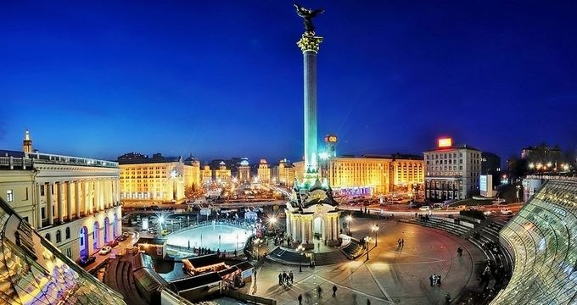
Київ
Київ — столиця України, одне з найбільших і найстаріших міст Європи. Розташований у середній течії Дніпра, у північній Наддніпрянщині. Політичний, соціально-економічний, транспортний та освітньо-науковий центр країни.

Slide 3
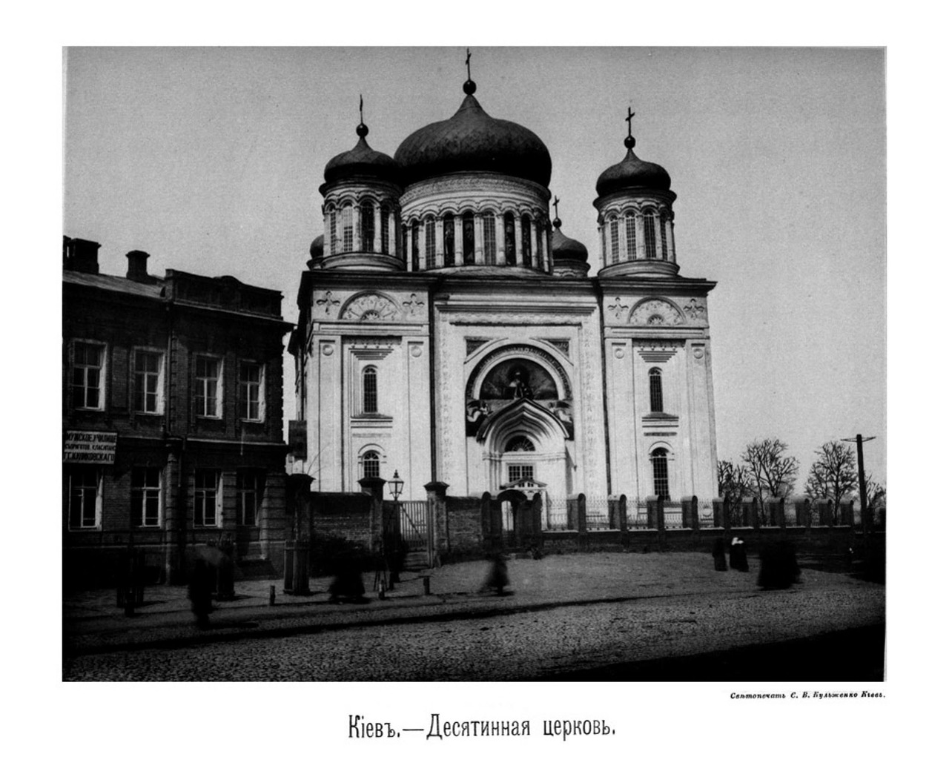
Архітектура часів Київської Русі
В Україні архітектура як вид будівельного мистецтва виникає у II ст. до н. е. За призначенням поділялась на житлову, культову та оборонну. Кам'яні собори в Київській Русі були великою рідкістю і будувалися строго за візантійськими зразками.

Slide 4
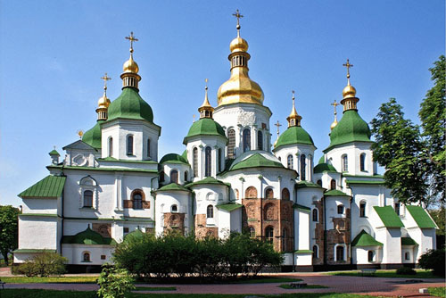
Церква Св. Софії
Михайлівський собор
Видубицького монастиря

Slide 5
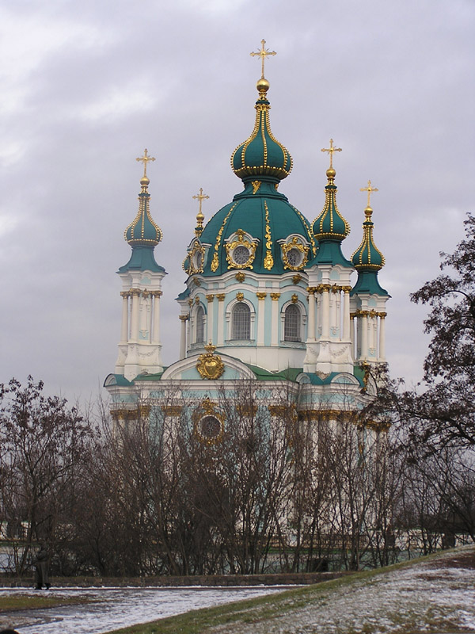
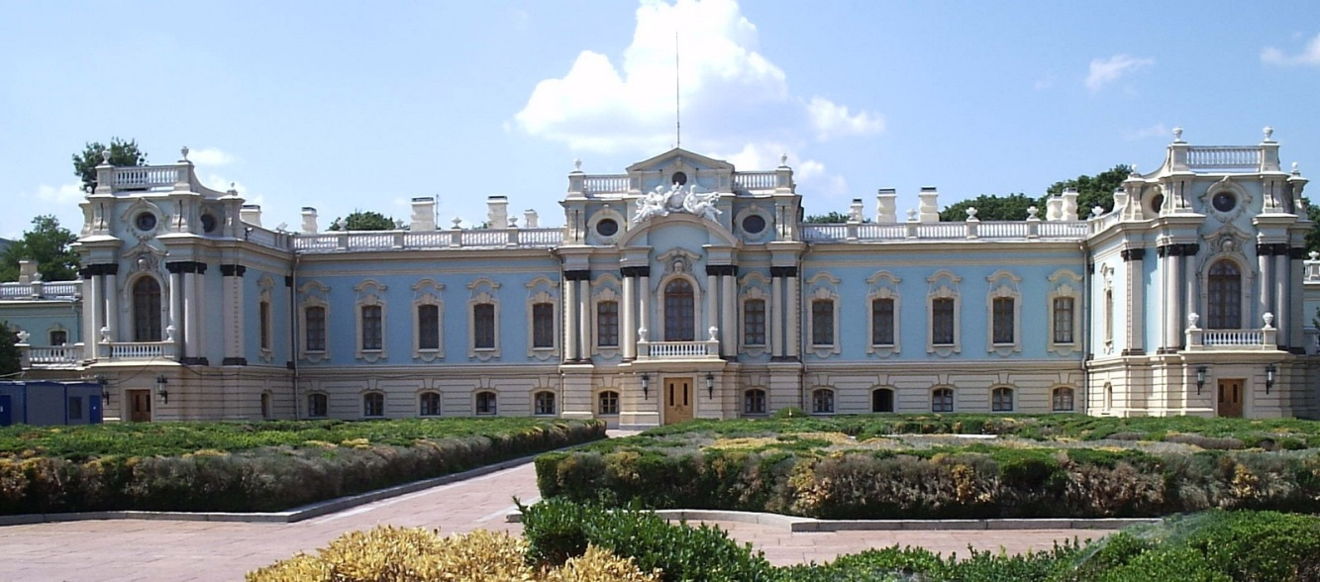
Бароко
Стиль бароко (ітіл. - хімерний) найбільший розквіт мав у ХVIIст. Для архітектури бароко характерні пишність, просторовий розмах, хімерність та плинність складних криволінійних форм.
Маріїнський палац, вул. М. Грушевського, 5
Андріївська церква вул. Десятинна, 16

Slide 6
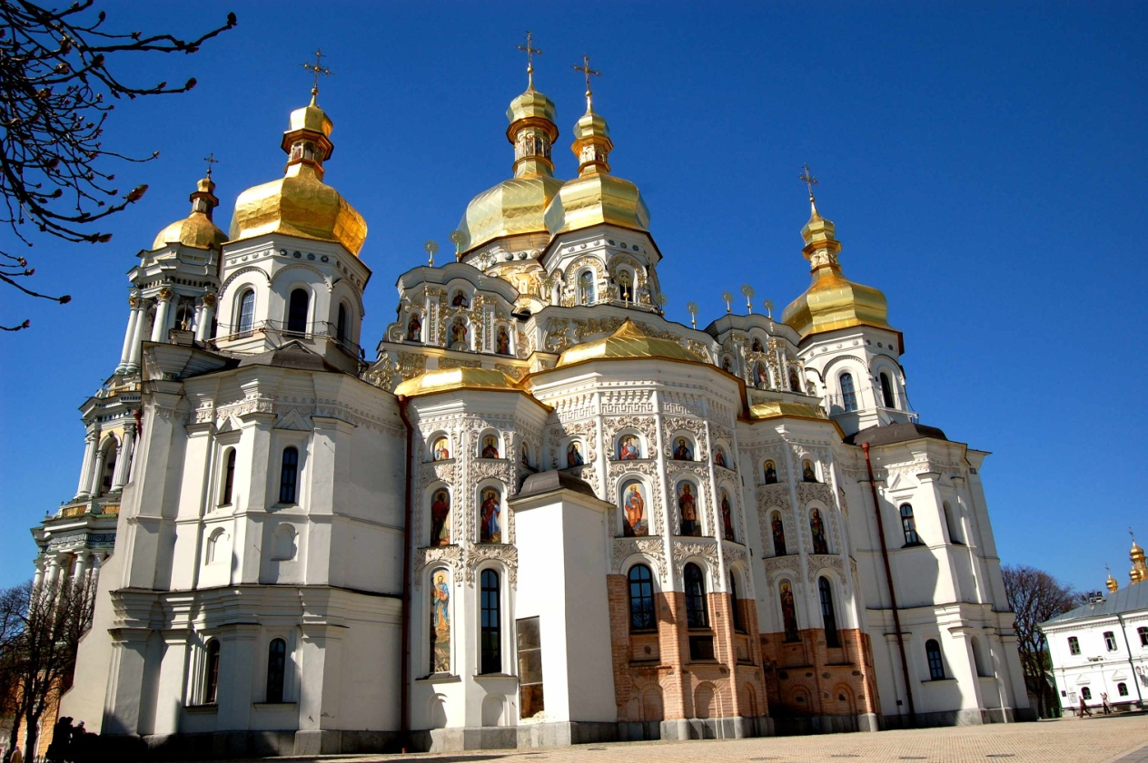
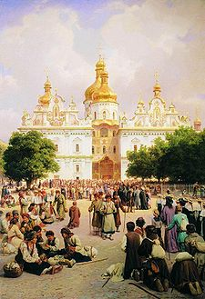
Українське бароко
Національний архітектурний стиль другої половини XVII - першої половини XVIII ст. по суті - це стиль "українського відродження". Цей стиль хронологічно збігається зі стилем загальноєвропейського бароко , що накладає відбиток на форми й декор більшості будівель. Деяке хронологічне запізнення українського відродження пояснюється перш за все - бездержавністю України. Українське бароко пов'язують із колом архітекторів Г.Шеделя, А.Квасова, І.Григоровича-Барського, С.Ковніра, Д.Ухтомського, В.Растреллі.
Києво-Печерська Лавра, вул. Івана Мазепи (Січневого повстання), 19

Slide 7
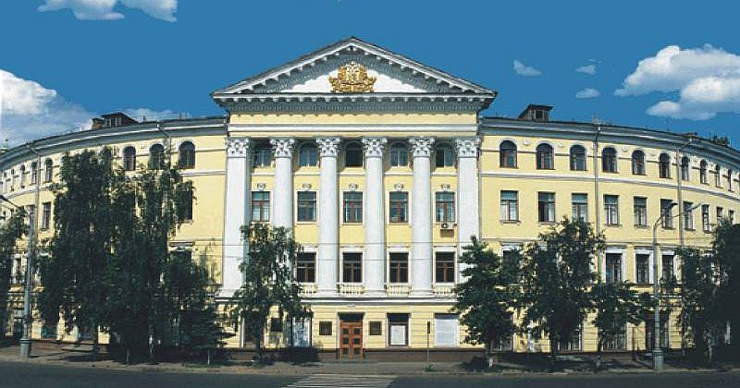
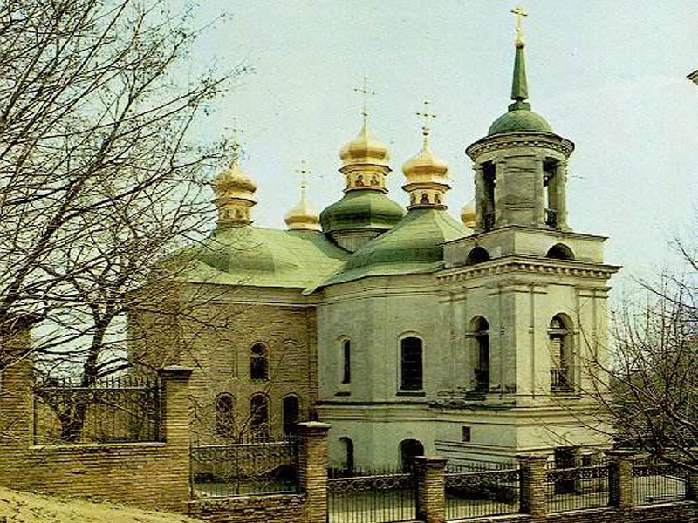
Києво-Могилянська Академія,
вул. Сковороди, 2
Покровська церква вул. Покровська, 7
Церква Спаса на Берестові
вул. Івана Мазепи
(Січневого повстання), 15а

Slide 8
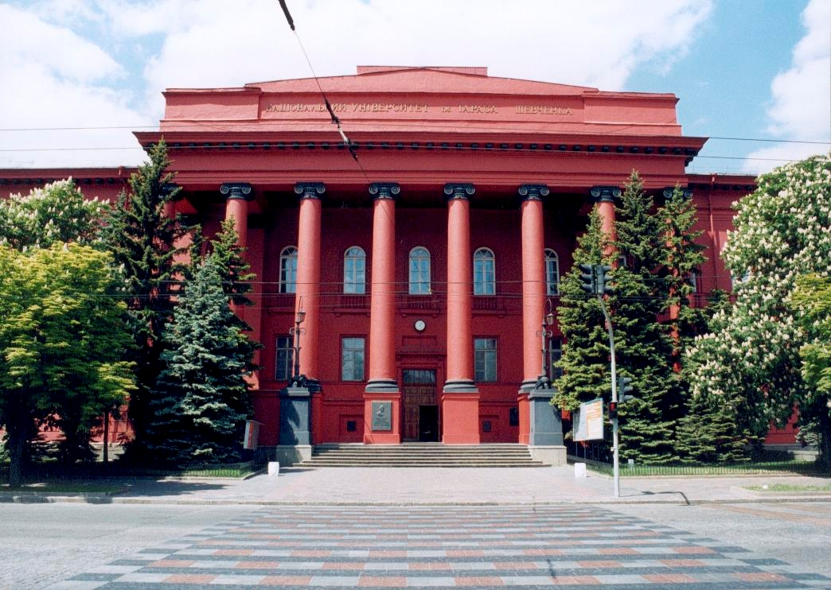
Класицизм
Класицизм (лат. classicus - показовий) архітектурний стиль Європи ХVII-XIXст., коли ідеальною формою вважався античний стиль, для якого притаманні: строгість форми, ясність просторового рішення, геометризм інтер'єрів, м'якість кольору і лаконізм зовнішньої і внутрішньої обробки будинків.
Головний корпус
Київського університету
(1837-1842),
архітектор В.І. Беретті. вул. Володимирська , 60

Slide 9
Контрактовий будинок (1815-1817). Архітектори Гесте В.І., Міленський А.І вул. Межигірська, 1

Slide 10
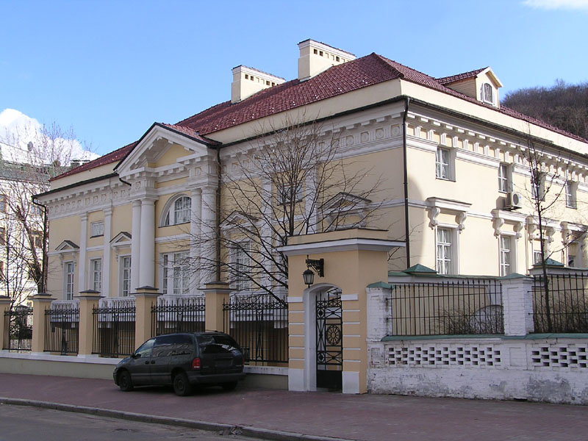
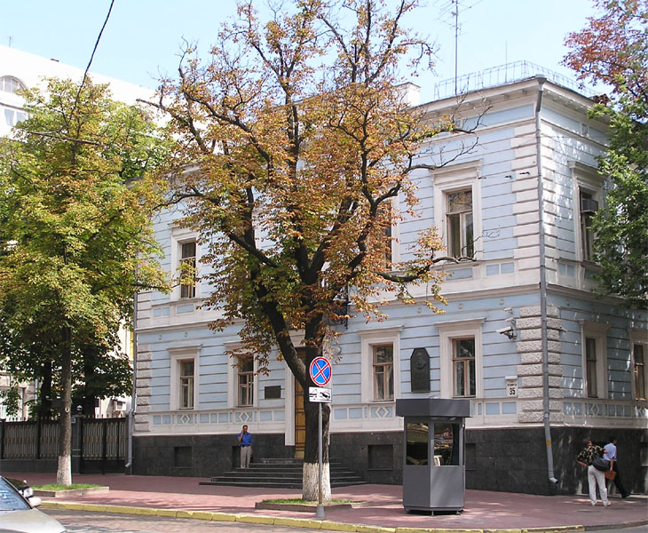
Ампір
Ампір від французького empіre - імперський. Стиль виник у Франції на рубежі XVІІІ-XІXст., за часів імператора Наполеона. Ампір є органічним завершенням тривалого розвитку європейського класицизму. Основна особливість даного стилю - сполучення масивних простих геометричних форм із предметами військової эмблематики, джерелом якої є римська скульптура.
Будинок Стрельбицького С.І. (1808р.) вул. Покровська, 5
Особняк (пізній ампір, арх. О. Беретті, 1860р.) вул. Володимирська, 35

Slide 11
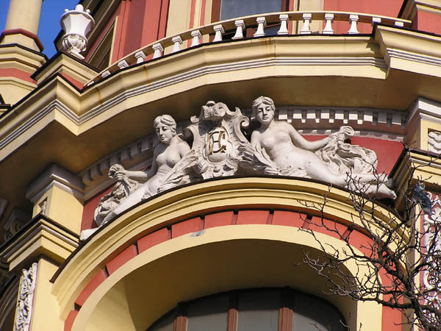
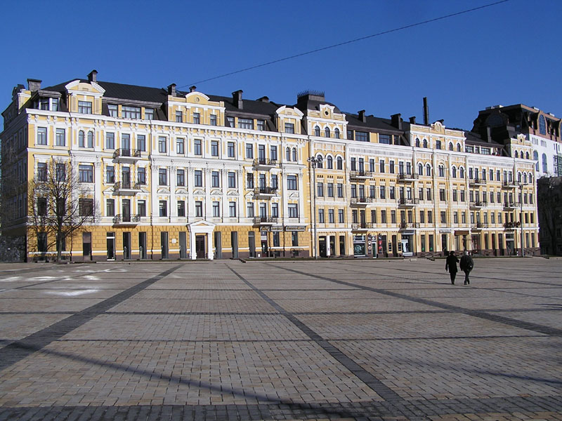
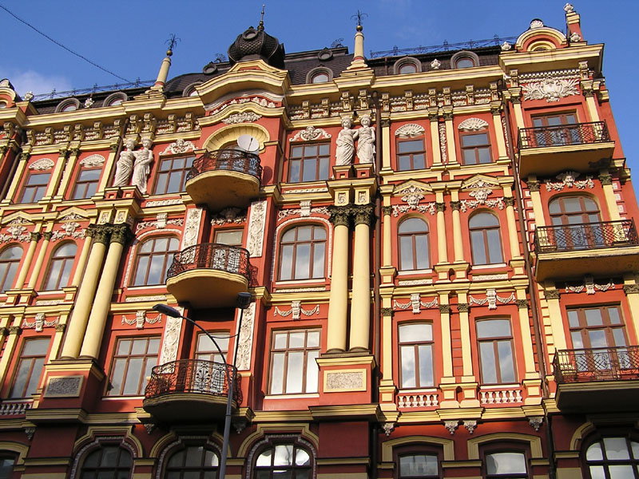
Еклектика
Еклектика (грец. ekiektikos - здатний вибирати, що вибирає) в архітектурі кінця ХІХст. займає значне місце саме тому, що не критичне поєднання різнорідних художніх елементів та стилів звичайно має місце в періоди занепаду мистецтва. Але цей еклектизм із його "свободою вибору" архітектурних і орнаментальних мотивів уплинув на становлення модерну , який прийшов йому на заміну.
Два еклектичних будинки (патріарші) Софійська площа, 4-6
Житловий будинок 1900р.,
арх. К. Шиман, вул Володимирська, 39

Slide 12
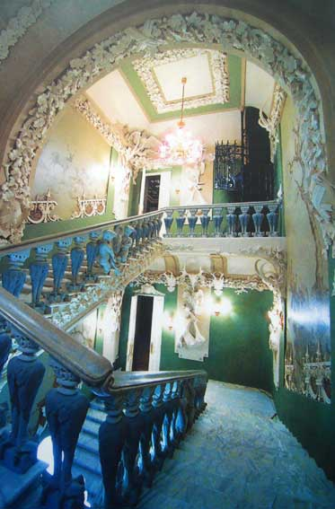
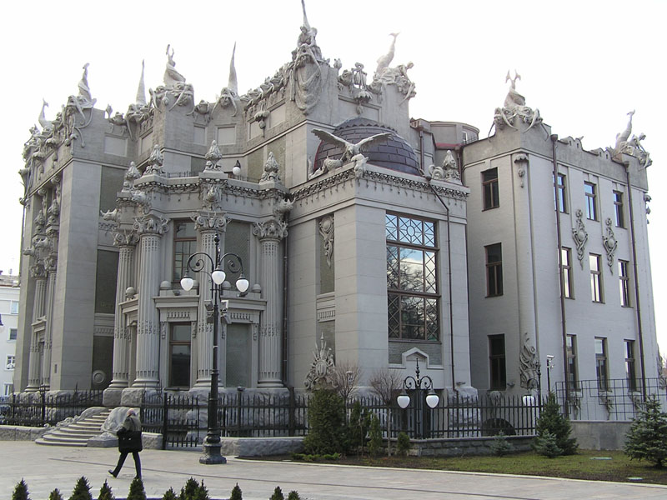
Модерн
Модерн - стиль в архітектурі кінця XIX - початку XX ст. Поява модерну пов'язана з використанням нових будівельних технічно-конструктивних засобів і матеріалів. Характерні риси модерну - в формах і лініях відтворення ритмів живої природи, використання рослинних орнаментів, блякла колірна гама фасадів будинків.
"Будинок з хімерами" (арх. В.В. Городецький, 1902-1903), вул. Банкова, 10

Slide 13
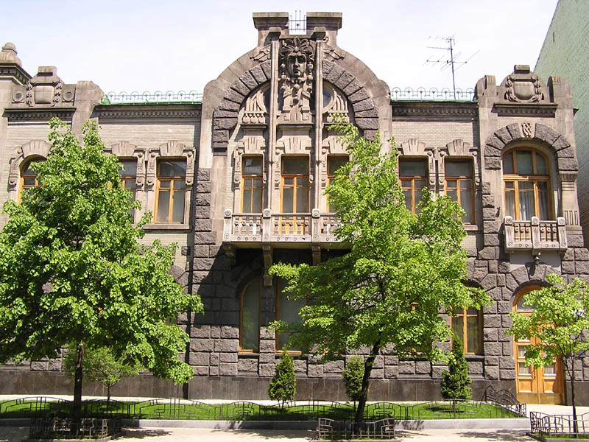
"Дім плачучої вдови"
(арх. Е.Брадтман, 1907р.,
на замовлення купця С.Аршавського,
картуш з монограмою власника) вул. Лютеранська, 23

Slide 14
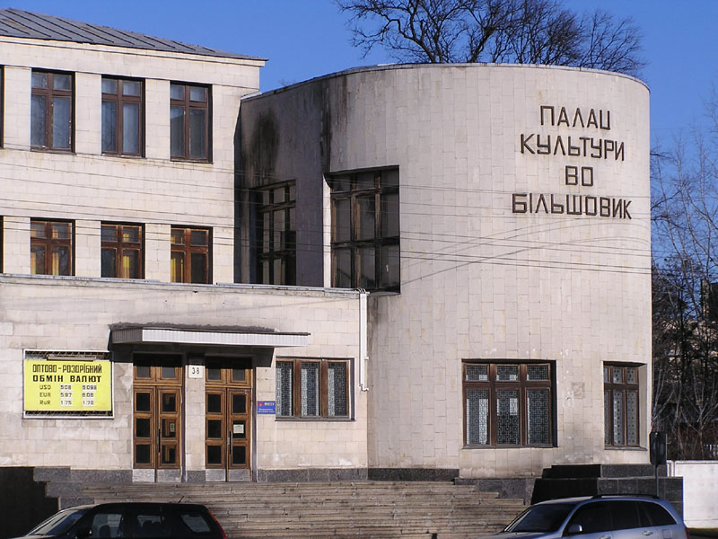
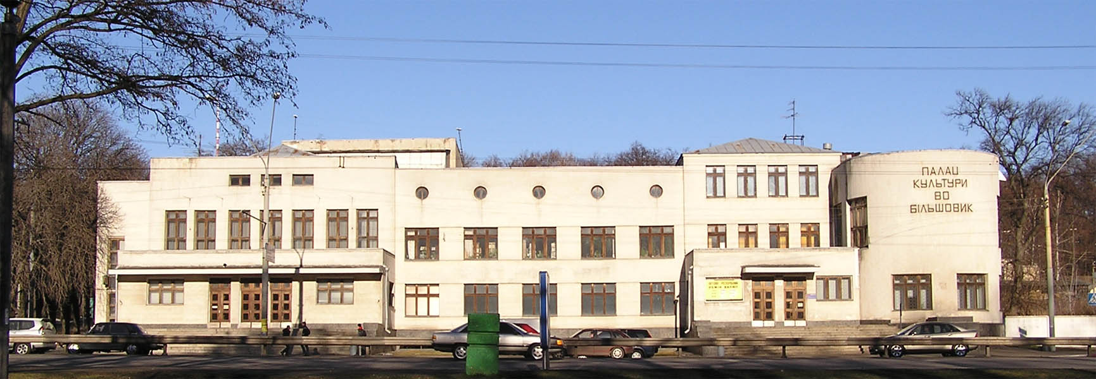
Конструктивізм
Конструктивізм (від франц. constructivisme - побудова) - це розрахунок форми на основі фізичних якостей нового матеріалу (залізо, бетон, скло) та функцій будівлі. Одним з первістків конструктивізму є Ейфелєва вежа (1889р.). Конструктивістські жилі комплекси "будинки-комуни" - функціональні блоки для життя, без прикрас і акцентів, були сірі та неприглядні. Тому конструктивісти почали використовувати в своїх архітектурних проектах графіку, фриз, плакат - щоб проекти були привабливими.
Будинок культури "Металіст"- заводу "Більшовик" - просп. Перемоги, 38

Slide 15
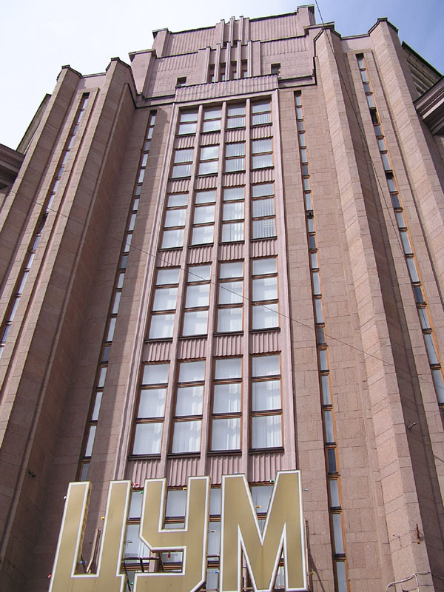
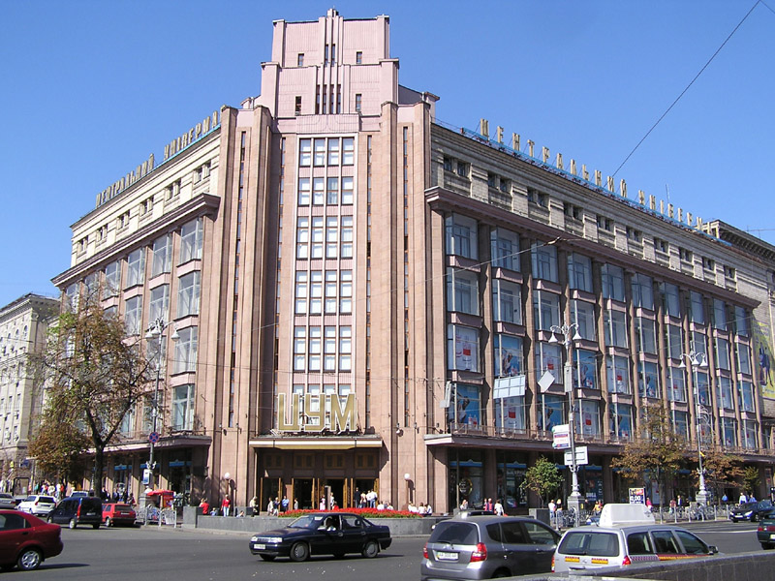
ЦУМ
(1938р. архітектори Л.Мецоян, Д.Фрідман, майстерня А.В.Щусева ), вул. Хрещатик, 38/2

Slide 16
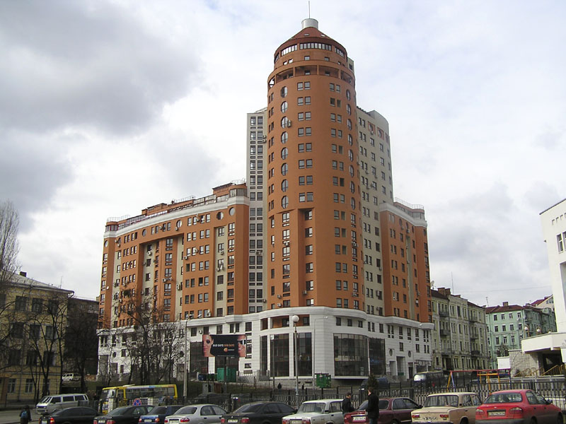
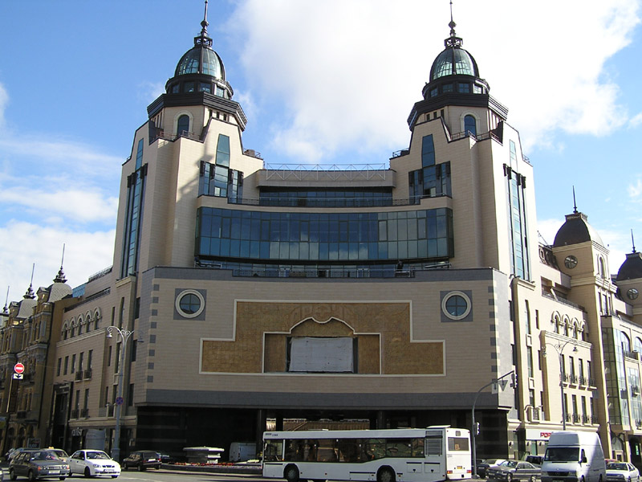
Постмодернізм
Постмодернізм - напрям новаційних тенденцій сучасного мистецтва, що протиставляє себе класичному, навіть неокласичному (індівідуальність, легкодумність форм).
вул. Шота Руставелі, 44
"Бесарабський квартал" вул. Вел. Васільківська

